Slide 1
Il CYBERBULLISMO dopo la Legge n. 71/2017
Come attuare le nuove disposizioni di legge ed intervenire tutelando se stessi e le vittime

Slide 2
Conoscere l'esistenza della Legge
La legge 71/2017 per la prevenzione ed il contrasto del fenomeno del cyberbullismo la cui prima firmataria è la senatrice Elena Ferrara, è entrata in vigore il 18 giugno 2017.
Finalità della legge
Si pone l’obiettivo di contrastare il fenomeno del cyberbullismo in tutte le sue manifestazioni, con azioni a carattere preventivo e con strategie di attenzioni tutela ed educazione nei confronti dei minori coinvolti siano essi vittime o responsabili di illeciti

Slide 3
Con la nuova legge, cosa cambia?
MAGGIORE ATTENZIONE ALLE VITTIME
RUOLO MAGGIORE DELLA SCUOLA
IMPORTANZA DELLA PREVENZIONE

Slide 4
La LEGGE 71/2017 in vigore dal 18 giugno 2017
per la prima volta introduce una definizione di cyberbullismo
I reati restano gli stessi
In particolare però prevede:
nuove responsabilità
Nuovi obblighi
Nuove figure di riferimento

Slide 5
Cos’è il cyberbullismo definizione
art.1-
«Qualunque forma di pressione, aggressione, molestia, ricatto, ingiuria, denigrazione, diffamazione, furto di identità, alterazione, acquisizione illecita, manipolazione, trattamento illecito dei dati personali in danno di minorenni, realizzata per via telematica, nonché la diffusione di contenuti on line aventi ad oggetto anche uno o più componenti della famiglia del minore il cui scopo intenzionale e predominante sia quello di isolare un minore o un gruppo di minori ponendo in atto un serio abuso, un attacco dannoso o la loro messa in ridicolo».

Slide 6
Cos’è quindi il Cyberbullismo?
Il cyberbullismo è un atto di prevaricazione intenzionale e ripetitivo perpetrato attraverso l'uso di nuove tecnologie
Caratteristiche del cyberbullismo:
• Pervasività - Aggressione “Anywhere, Anytime”
• Ampiezza di portata
• Anonimato percepito
• Riproducibilità

Slide 7
Il disimpegno morale del cyberbullo
“ma era solo uno scherzo, un gioco”
“non è mica solo colpa mia, lo facevano tutti” “io non ho fatto niente ho solo girato un messaggio che mi è arrivato”
“non pensavo se la prendesse così tanto”
“io ho solo reagito”

Slide 8
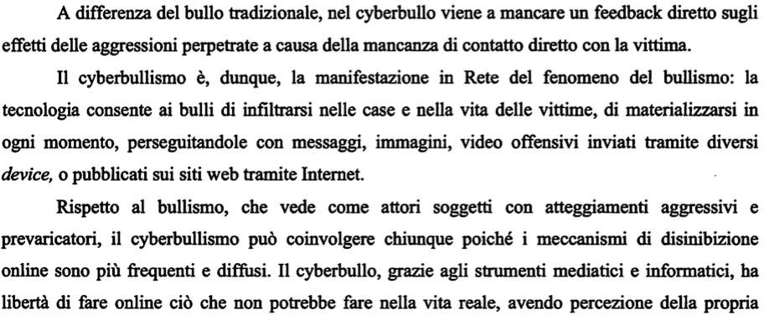

Slide 9
NUOVE FORME DI TUTELA
Art 2 co.1:
Ciascun minore ultraquattordicenne, nonché ciascun genitore o soggetto esercente la responsabilità del minore che abbia subìto taluno degli atti di cui all'articolo 1, comma 2, della presente legge, può inoltrare al titolare del trattamento o al gestore del sito internet o del social media un'ISTANZA per L'OSCURAMENTO, LA RIMOZIONE O IL BLOCCO di qualsiasi altro dato personale del minore, diffuso nella rete internet, previa conservazione dei dati originali, anche qualora le condotte di cui all'articolo 1, comma 2, della presente legge, da identificare espressamente tramite relativo URL (Uniform resource locator), non integrino le fattispecie previste dall'articolo 167 del codice in materia di protezione dei dati personali, di cui al decreto legislativo 30 giugno 2003, n. 196, ovvero da altre norme incriminatrici.

Slide 10



minorenne ultraquattordicenne o il genitore
Può fare
ISTANZA per L'OSCURAMENTO, LA RIMOZIONE O IL BLOCCO di dati personali del minore, diffusi nella rete internet
a:
Titolare del trattamento
Gestore del sito
Social Network
Tempi di intervento:
PRESA IN CARICO •entro 24 Ore
RIMOZIONE • entro 48 ore

Slide 11
Art 2 co.2 :
Qualora, entro le ventiquattro ore successive al ricevimento dell'istanza di cui al comma 1, il soggetto responsabile non abbia comunicato di avere assunto l'incarico di provvedere all'oscuramento, alla rimozione o al blocco richiesto, ed entro quarantotto ore non vi abbia provveduto, o comunque nel caso in cui non sia possibile identificare il titolare del trattamento o il gestore del sito internet o del social media, l'interessato può rivolgere analoga richiesta, mediante SEGNALAZIONE O RECLAMO, AL GARANTE PER LA PROTEZIONE DEI DATI PERSONALI, il quale, entro quarantotto ore dal ricevimento della richiesta, provvede ai sensi degli articoli 143 e 144 del citato decreto legislativo 30 giugno 2003, n. 196.

Slide 12
il minore ultraquattordicenne o i genitori possono fare
Il Garante deve intervenire entro 48 ore
se i soggetti a cui è stata fatta l’istanza non rimuovono i contenuti o non lo fanno nei tempi indicati dalla legge,

Slide 13
Come si scrive una segnalazione o un reclamo al Garante?
Occorre scaricare e compilare il modello che si trova sul sito del garante della privacy
In cui:
Si rappresentano I fatti
Si indicano eventuali reati
Si scrive l’URL del sito
Modello per la segnalazione reclamo in materia di cyberbullismo.doc
http://www.garanteprivacy.it/web/guest/home/docweb/-/docweb-display/docweb/6732688
Nb. Il referente d’istituto per il cyberbullismo potrà sempre fornire il modello ai ragazzi che ne facciano richiesta ed eventualmente aiutarli nella compilazione
L’indirizzo a cui inviare la segnalazione è: cyberbullismo@gpdp.it.
IMPORTANTE - La segnalazione può essere presentata direttamente da chi ha un’età maggiore
di 14 anni o da chi esercita la responsabilità genitoriale su un minore.

Slide 14
Cosa farà il Garante?
Valuta l’illiceità della condotta
Rimuove, oscura o blocca il contenuto
Ne dà notizia all’interessato
A cosa serve?
Può evitare che il contenuto diventi virale
quando un video o una foto circola ad «esempio» soltanto su WhatsApp

Slide 15
Per i reati commessi, mediante la rete internet da minorenni di eta' superiore agli anni quattordici nei confronti di altro minorenne, chiunque
(anche l’insegnante) può attivare la procedura di
Art.7
AMMONIMENTO DEL QUESTORE
«Fino a quando non e' proposta querela o non e' presentata denuncia per taluno dei reati di cui agli articoli 594, 595 e 612 del codice penale e all'articolo 167 del codice per la protezione dei dati personali, di cui al decreto legislativo 30 giugno 2003, n. 196, commessi, mediante la rete internet, da minorenni di eta' superiore agli anni quattordici nei confronti di altro minorenne, e' applicabile la procedura di ammonimento di cui all'articolo 8, commi 1 e 2, del decreto-legge 23 febbraio 2009, n. 11, convertito, con modificazioni, dalla legge 23 aprile 2009, n. 38, e successive modificazioni»

Slide 16
Come si svolge?
Il minore viene convocato insieme ad
almeno un genitore o al tutore
A cosa serve?
E’ come un cartellino giallo per un giocatore di calcio
Evita il protrarsi della condotta
Spesso i minori tengono comportamenti scorretti senza averne la piena consapevolezza, pur se richiamati da genitori insegnanti ecc… in questo caso esser convocati in questura ed esser ammoniti dal Questore (che farà capire al minore che i suoi comportamenti stanno andando in una direzione sbagliata, che se non si mette sulla retta via, il prossimo passo potrà esser la denuncia penale con tutte le conseguenze che ne derivano) avrà un peso maggiore e può così contribuire a far cessare episodi di cyberbullismo ancora embrionali o ai primi stadi, evitando di arrivare al procedimento penale.

Slide 17
COMPITI DELLA SCUOLA
Art. 4. LINEE DI ORIENTAMENTO PER LA PREVENZIONE E IL CONTRASTO IN AMBITO SCOLASTICO .
Per l'attuazione delle finalità di cui all'articolo 1, comma 1, il Ministero dell'istruzione, dell'università e della ricerca, sentito il Ministero della giustizia - Dipartimento per la giustizia minorile e di comunità, entro trenta giorni dalla data di entrata in vigore della presente legge adotta linee di orientamento per la prevenzione e il contrasto del cyberbullismo nelle scuole, anche avvalendosi della collaborazione della Polizia postale e delle comunicazioni, e provvede al loro aggiornamento con cadenza biennale.
Le linee di orientamento di cui al comma 1, conformemente a quanto previsto alla lettera l) del comma 7 dell'articolo 1 della legge 13 luglio 2015, n. 107, includono per il triennio 2017-2019: la formazione del personale scolastico, prevedendo la partecipazione di un proprio referente per ogni autonomia scolastica; la promozione di un ruolo attivo degli studenti, nonché di ex studenti che abbiano già operato all'interno dell'istituto scolastico in attività di peer education, nella prevenzione e nel contrasto del cyberbullismo nelle scuole; la previsione di misure di sostegno e rieducazione dei minori coinvolti; un efficace sistema di governance diretto dal Ministero dell'istruzione, dell'università e della ricerca. Dall'adozione delle linee di orientamento non devono derivare nuovi o maggiori oneri per la finanza pubblica.
Ogni istituto scolastico, nell'ambito della propria autonomia, individua fra i docenti un referente con il compito di coordinare le iniziative di prevenzione e di contrasto del cyberbullismo, anche avvalendosi della collaborazione delle Forze di polizia nonché delle associazioni e dei centri di aggregazione giovanile presenti sul territorio.

Slide 18
COMPITI DELLA SCUOLA
Art. 5: Conformemente a quanto previsto dalla lettera h) del comma 7 dell'articolo 1 della legge 13 luglio 2015, n. 107, le istituzioni scolastiche di ogni ordine e grado, nell'ambito della propria autonomia e nell'ambito delle risorse disponibili a legislazione vigente, promuovono l'educazione all'uso consapevole della rete internet e ai diritti e doveri connessi all'utilizzo delle tecnologie informatiche, quale elemento trasversale alle diverse discipline curricolari, anche mediante la realizzazione di apposite attività progettuali aventi carattere di continuità tra i diversi gradi di istruzione o di progetti elaborati da reti di scuole in collaborazione con enti locali, servizi territoriali, organi di polizia, associazioni ed enti.

Slide 19
COMPITI DELLA SCUOLA
La legge prevede quindi:
1) nomina da parte dell’Istituto di un referente scolastico per la prevenzione e di contrasto del cyberbullismo, con formazione adeguata
2) Ruolo attivo degli studenti
3) Misure di sostegno e rieducazione dei
minori coinvolti
4) Sistema di governance diretto dal MIUR
senza oneri per la finanza pubblica
5) promozione attraverso progetti dell'educazione all'uso consapevole della rete internet e ai diritti e doveri connessi all'utilizzo delle tecnologie informatiche. Si tratta di un’educazione trasversale alle discipline del curricolo e può concretizzarsi tramite appositi progetti, aventi carattere di continuità tra i diversi gradi di istruzione ed elaborati singolarmente o in rete, in collaborazione con enti locali, servizi territoriali, organi di polizia, associazioni ed enti

Slide 20
Il ruolo del REFERENTE
La figura del referente
1) Deve essere adeguatamente formato
2) Viene nominato dall’istituto scolastico nell’ambito della propria autonomia
3) Deve coordinare i progetti di prevenzione e contrasto al cyberbullismo anche con la collaborazione delle Forze dell’Ordine, delle Associazioni e dei centri di aggregazione

Slide 21
Il ruolo del DIRIGENTE SCOLASTICO
Art. 5: INFORMATIVA ALLE FAMIGLIE, SANZIONI IN AMBITO SCOLASTICO E PROGETTI DI SOSTEGNO E DI RECUPERO
1. Salvo che il fatto costituisca reato, in applicazione della normativa vigente e delle disposizioni di cui al comma 2, il dirigente scolastico che venga a conoscenza di atti di cyberbullismo ne informa tempestivamente i soggetti esercenti la responsabilità genitoriale ovvero i tutori dei minori coinvolti e attiva adeguate azioni di carattere educativo.

Slide 22
Il ruolo del DIRIGENTE SCOLASTICO
in caso di episodi di cyberbullismo in ambito scolastico, l’obbligo del dirigente responsabile dell’istituto
e’ di
informare tempestivamente i genitori
(o i tutori) dei minori coinvolti e
di attivare nei confronti dello/gli studente/i che ha/hanno commesso atti di cyberbullismo, azioni non di carattere punitivo ma educativo.
Nb. L’obbligo di informazione alle famiglie è circoscritto ai casi che non costituiscono reato

Slide 23
I regolamenti delle scuole
Art 5
2. I regolamenti delle istituzioni scolastiche di cui all'articolo 4, comma 1, del regolamento di cui al decreto del Presidente della Repubblica 24 giugno 1998, n. 249, e successive modificazioni, e il patto educativo di corresponsabilità di cui all'articolo 5-bis del citato decreto n. 249 del 1998 sono integrati con specifici riferimenti a condotte di cyberbullismo e relative sanzioni disciplinari commisurate alla gravità degli atti compiuti

Slide 24
I regolamenti delle scuole
Ogni istituto gode di un’autonomia scolastica, nell’ambito della quale può prevedere sanzioni disciplinari in caso di inosservanza dei propri regolamenti
È compito della scuola inserire all’interno del REGOLAMENTO SCOLASTICO:
Specifici riferimenti alle condotte di cyberbullismo
indicazione delle relative sanzioni, proporzionate alla gravità degli atti compiuti.

Slide 25
Uso di cellulari e device
In base al
D.p.r. 249/1988 (Statuto degli studenti)
Gli insegnanti possono:
vietare l’uso dei cellulari in classe
chiedere agli studenti di lasciare il telefono negli armadietti

Slide 26
LE RESPONSABILITÀ CIVILE
I Genitori
La scuola
per culpa in vigilando artt. 2048 e 2043 cc. A titolo di responsabilità contrattuale ed extracontrattuale
Per culpa in educando ex art. 2048 c.c.
Sui genitori grava l’onere di educare la prole ex art. 147 c.c

Slide 27
Culpa in educando
Art 2048 co.1 C.C
«Il padre e la madre, o il tutore sono responsabili del danno cagionato dal fatto illecito dei figli minori non emancipati o delle persone soggette alla tutela, che abitano con essi (1). La stessa disposizione si applica all'affiliante» culpa in vigilando
Art 2048 co.2 C.C
«I precettori e coloro che insegnano un mestiere o un'arte sono responsabili del danno cagionato dal fatto illecito dei loro allievi e apprendisti (2) nel tempo in cui sono sotto la loro vigilanza.
Le persone indicate dai commi precedenti sono liberate dalla responsabilità soltanto se provano di non aver potuto impedire il fatto»

Slide 28
LA RESPONSABILITÀ DELLA SCUOLA
Responsabilità dei docenti: culpa in vigilando
La responsabilità degli insegnanti è limitata al tempo in cui gli studenti sono sotto la loro custodia, comprendendo oltre le ore di lezione anche la ricreazione, le gite scolastiche, le ore di svago trascorse nei locali di
pertinenza dell’istituto scolastico come cortile e palestra, fino all’uscita degli allievi dal plesso scolastico
PROVA LIBERATORIA: Il docente dovrà dimostrare che: I fatti sono stati IMPREVEDIBILI e INEVITABILI
Responsabilità dei presidi: culpa in organizzando
Ai dirigenti non spettano compiti di vigilanza ma di organizzazione e controllo sull’attività degli operatori scolastici.
Il dirigente è tenuto responsabile nel caso non abbia posto in essere tutte le misure organizzative per garantire la sicurezza nell’ambiente scolastico e la disciplina tra gli alunni.

Slide 29
LA RESPONSABILITÀ DELLA SCUOLA
Gli obblighi degli insegnanti in qualità di pubblici ufficiali
Gli insegnanti delle scuole pubbliche e paritarie assumono durante il servizio la qualifica di pubblico ufficiale ai sensi dell’art 357 del c.p ( ciò vale anche per il personale non docente seppur con qualche distinguo)
L’insegnante come ogni altro pubblico ufficiale ha l’obbligo di riferire le notizie di reato di cui venga a conoscenza nell’esercizio delle sue funzioni, ciò significa che se all’interno dell’edificio scolastico verifica la commissione di un
reato perseguibile d’ufficio è obbligato a riferire all’Autorità giudiziaria
l’accaduto. In caso ometta o ritardi nella denuncia all’Autorità giudiziaria, l’insegnante incorre in reato punito con multa da 30€ a 500€

Slide 30
LA RESPONSABILITÀ DELLA SCUOLA
GIURISPRUDENZA:
«Nei casi di bullismo durante l’orario scolastico, l’istituto per escludere la propria responsabilità contrattuale deve dimostrare di aver adempiuto ai propri doveri di educazione e vigilanza alla luce del parametro della diligenza esigibile, che si concretizza ad esempio attraverso la supervisione dei ragazzi durante la ricreazione, sul bus (prevedendo la figura del bus manager) e durante gli spostamenti da una classe all’altra…...»
( Tribunale di Milano, sentenza del 5 maggio 2016 n. 5654 )
«Il minore ha diritto a rinvenire un clima armonioso all’interno della scuola, in modo che siano scongiurati episodi di bullismo. I fatti, anche se non puntualmente provati da parte attrice, non risultano nemmeno contrastati da parte dell’Istituto scolastico, con la conseguenza che è più che verosimile ritenere che i vari episodi provocatori insorti nell’habitat scolastico abbiano potuto offendere la sensibilità del minore, contribuendo, in quanto non espressamente sanzionati né circoscritti dall’attenzione degli insegnanti, a determinare in capo al minore un danno morale, rappresentato dal disagio di convivenza nell’habitat formativo scolastico che deve essere liquidato in via equitativa.»
(Tribunale di Napoli, sentenza n. 11630 del 13/9/2015)

Slide 31
LA RESPONSABILITÀ DEI GENITORI: culpa in educando
La responsabilità genitoriale non viene meno neanche quando i figli sono affidati a terzi (scuola e insegnanti).
L’affidamento alla sorveglianza di terzi solleva il genitore dalla presunzione di culpa in vigilando ma non anche da quella di culpa in educando
L’imputabilità del bullo minorenne
- Il minore di anni 14 non è mai imputabile penalmente
- Il minore tra i 14 e i 18 anni è imputabile se viene dimostrata la sua capacità di intendere e di volere attraverso consulenti professionali psichiatri.

Slide 33
CONSIGLI PRATICI

Slide 34

OCCHI APERTI
alcuni segnali a cui prestare attenzione:
Impatto emotivo: aumento dell’aggressività, ansia, apatia, disturbi del sonno, paura di recarsi a scuola, nervosismo.
Impatto sociale: isolamento, solitudine, basso rendimento scolastico.
Impatto fisico: ansia,
perdita dell’appetito,
dolori alla testa/allo stomaco,
presenza di lividi o ferite.
Questa foto di Autore sconosciuto è concesso in licenza da CC BY

Slide 35


ATTENZIONE
Non usare il telefono per mentire, imbrogliare o ingannare. Non lasciarti coinvolgere in conversazioni offensive per altre persone
Non usarlo per dire cose che non diresti di persona attraverso messaggi, e- mail, telefonate
Non usarlo per dire a qualcuno cose che non diresti ad alta voce in presenza dei suoi genitori
non utilizzare mai il cellulare e i social network per offendere
rispetta le opinioni degli altri, difendi la libertà di parola…
…. non di insulto.
Questa foto di Autore sconosciuto è concesso in licenza da CC BY

Slide 36

Se squilla, rispondi. È un telefono.
Spegnilo o mettilo silenzioso
quando sei in un luogo pubblico
È proibito usare il telefono a scuola
Privilegia le conversazioni personali ai messaggi

Slide 37
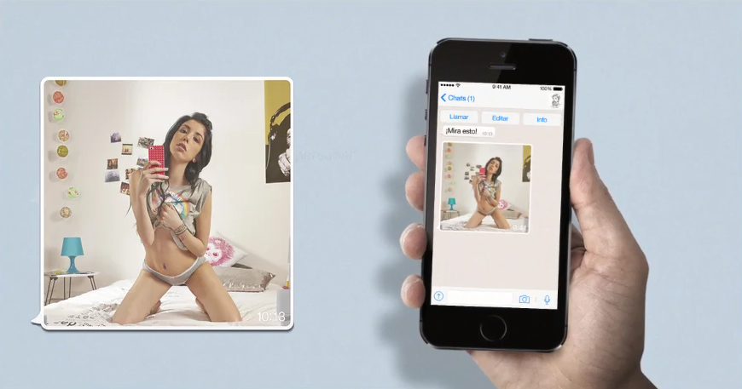
Niente pornografia!!!
Non inviare o ricevere immagini delle parti intime tue o altrui!
una fotografia, un video inviati tramite social network posson diventare molto pericolosi
se diffusi tramite cellulare o internet ad un vasto pubblico.
Anche se sono stati inviati consapevolmente, i rischi legali che
si collegano alla diffusione e divulgazione di questo genere di
materiale possono essere elevatissimi
.

Slide 38

…E poi RICORDA
non fare un milione di foto e video
non è necessario documentare ogni cosa!!!
vivi le esperienze….
resteranno impresse nella tua memoria per sempre!!!!
Ogni tanto lascia il telefono a casa.

Slide 39
e…..ogni tanto lascia il telefono a casa!!!!

Slide 40
Link utili
www.smontailbullo.it
http://www.paroleostili.com/
http://www.sicurionline.it
http://www.generazioniconnesse.it
http://www.garanteprivacy.it/web/guest/home
www.poliziadistato.it
http://intreccio.eu/cyberbullismo-la-polizia-postale-detta-10-regole-per-la-rete/
http://www.azzurro.it/it/informazioni-e-consigli/consigli/cyberbullismo/cyberbullismo-cos%E2%80%99-%C3%A8
Save The Children: www.stop-it.org
http://www.pepita.it/

